Slide 1

Class & Object Diagram Presentation
Ομάδα 26
@Tsoukkas
@Sofianopoulou
@iosifidis
@christospats
@george_fkd

Slide 2
Κλάσεις
Πρόεδρος
Ερευνητής
Γραμματεία
Μέλος
Αίτηση
Εισήγηση

Slide 3
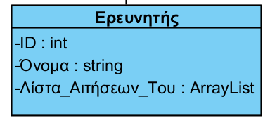

Slide 4
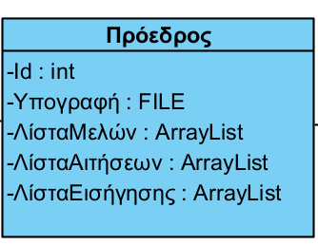

Slide 5
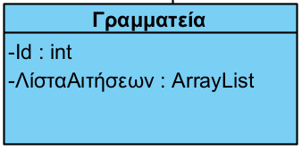

Slide 6
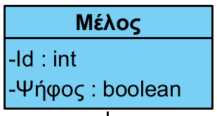

Slide 7
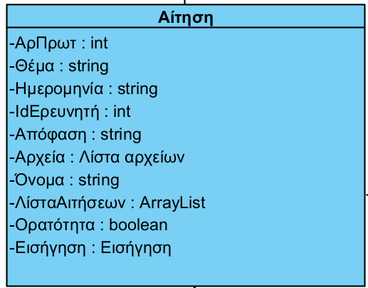

Slide 8
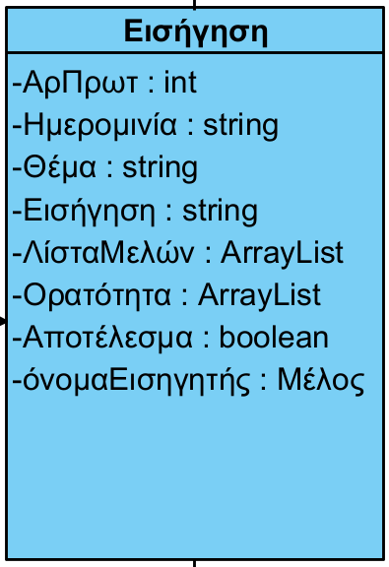

Slide 9
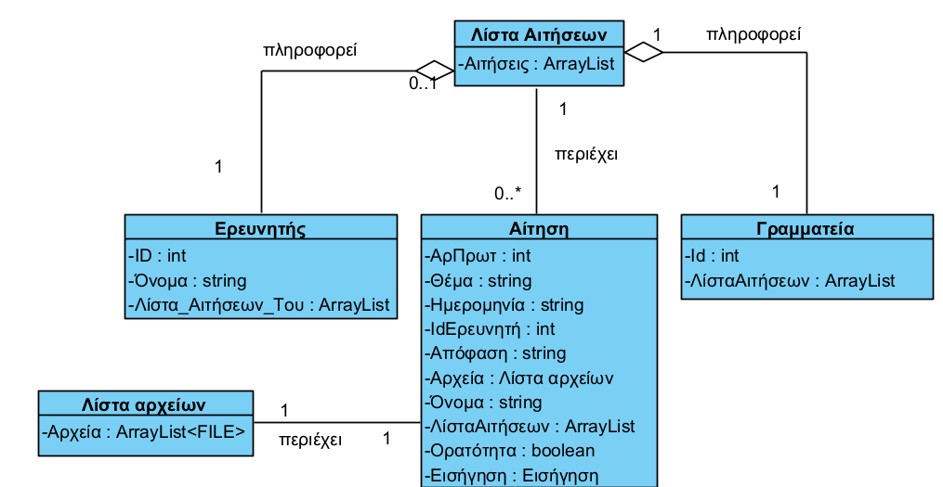

Slide 10
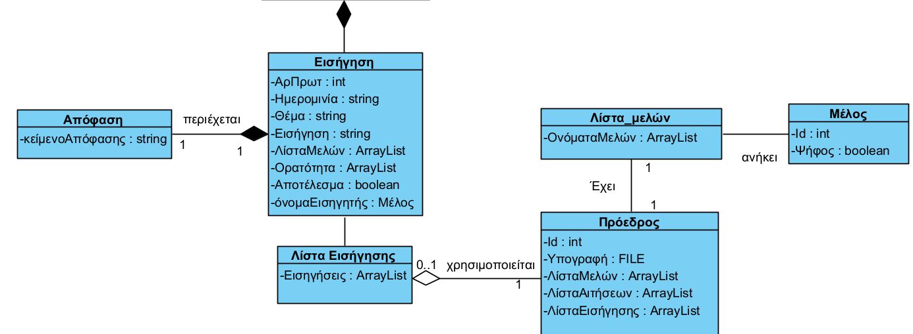

Slide 11
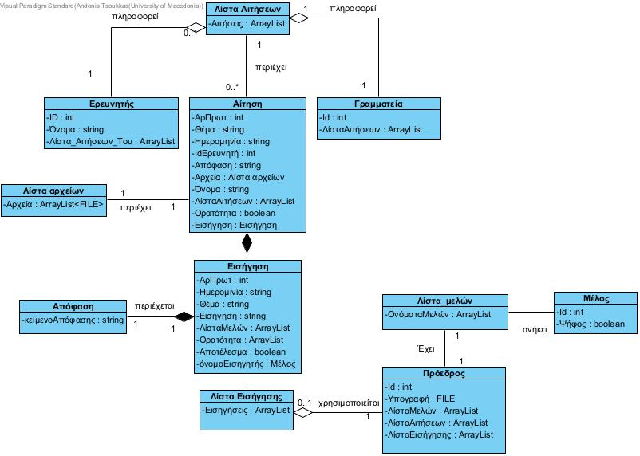

Slide 12
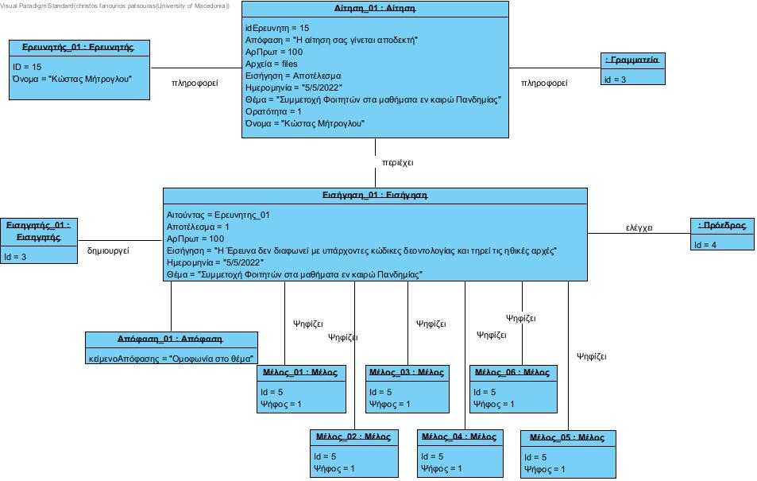

Slide 13
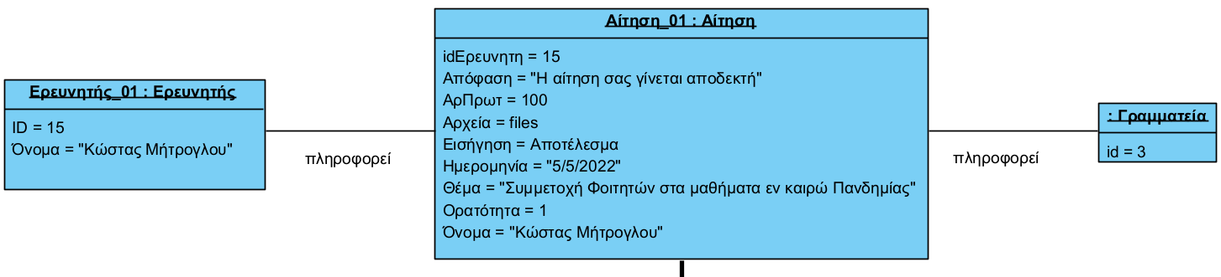

Slide 14
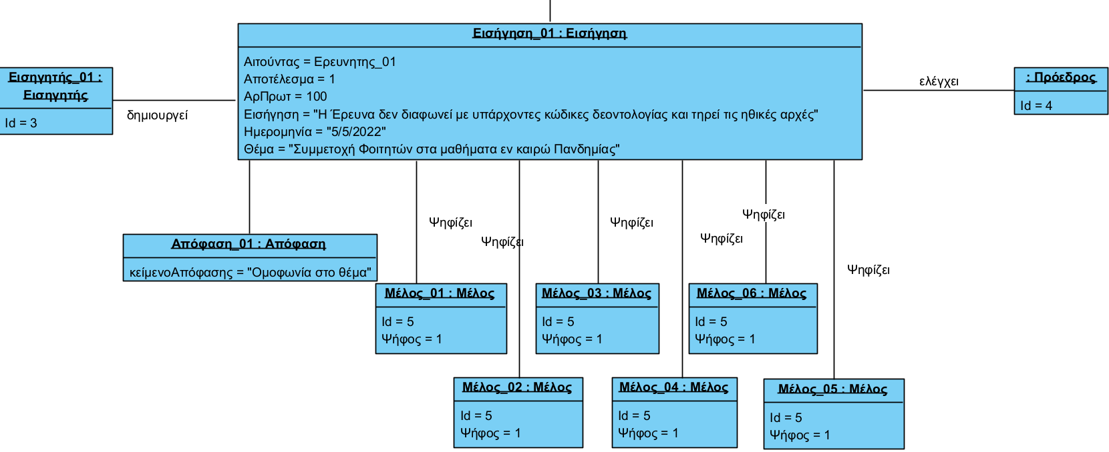

Slide 16
Time Sheet
ΗΜΕΡΟΜΗΝΙΑ | ΩΡΕΣ
3/5 | 3 ώρες
4/5 | 3 ώρες
5/5 | 3 ώρες
7/5 | 4 ώρες
ΣΥΝΟΛΟ | 13 ώρες
Ανθρωποπροσπάθεια: 20 ανθρωποημέρες

Slide 17
Ευχαριστούμε για την προσοχή σας!!!
@Tsoukkas
@Sofianopoulou
@iosifidis
@christospats
@george_fkd

